Slide 1
Daily Report
陳泓量
2007072 / TC
2020.08.04

Slide 2
今日專案進度
1.UAC卡控
2.A+ 週報1hr
3.修改cofig檔

Slide 3
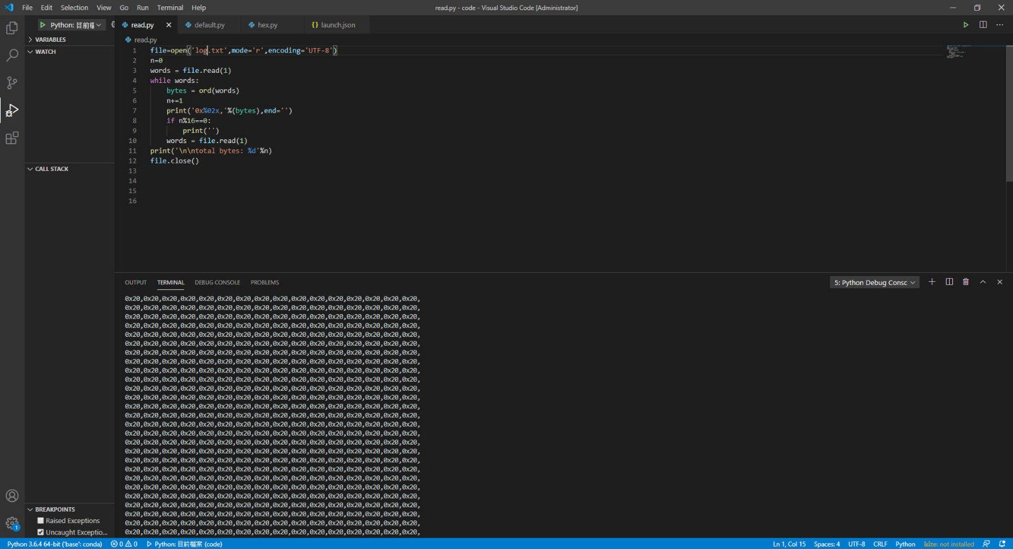
字串轉換卡關
16進制轉10進制，可能原始檔有日文

Slide 4
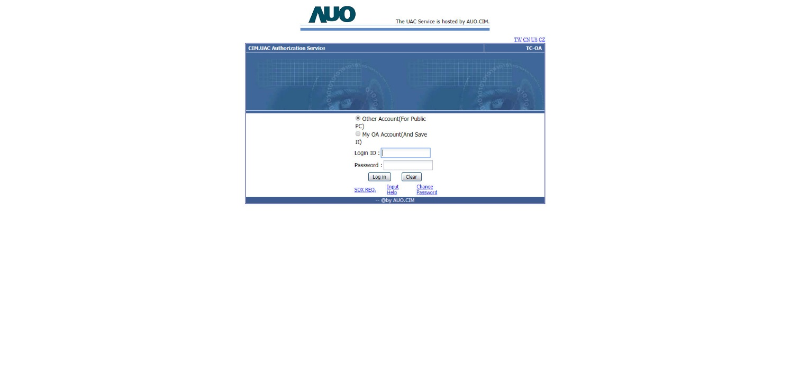
UAC卡控

